Slide 1
إعداد:
Social Media
Platform System
مجد محمد فارس
تميم جمول
إشراف:
شادي بليدي
نظام منصة تواصل اجتماعي
الجامعة السورية الخاصة • 2025–2026
Faculty of Artificial Intelligence Engineering • Syrian Private University

Slide 2
المقدمة والملخص
Abstract & Introduction
🎯 المشكلة
💡 الفكرة
او قاعدة بيانات متكاملةfrontend دونBackendالمشاريع البرمجية تركز على
كأمثلة تحاكي التطبيقات العالمية Full-stack بناء منصة سوشال ميديا
و تطبق مفاهيم هندسة البرمجيات
⚙️ الحل
✅ النتيجة
:نظامReact + Node.js + MongoD
يدعم حسابات ومنشورات و تعليقات و صداقات
تجربة مستخدم واقعية وقابلة للتطوير تجمع الواجهتين الأمامية والخلفية مع قاعدة البيانات

Slide 3
المشكلة والأهداف
Problem Statement & Objectives
⚠️ المشكلة
🎯 الهدف الرئيسي
• عدم تخزين البيانات بشكل دائم
• صعوبة التعامل مع التفاعلات الواقعية
•غياب ميزات متقدمة في المشاريع التعليمية
Full-Stack تطوير منصة تواصل اجتماعي تعليمية تعتمد على بنية
)Frontend) حيث يتم دمج الواجهة الأمامية
وقاعدة البيانات لتكوين نظام متكامل(Backend) مع الواجهة الخلفية
(Smart) الأهداف الفرعية
✓ تطبيق Full-Stack Development
✓ إدارة بيانات المستخدمين
✓ تفاعلات حقيقية بين المستخدمين
✓ نظام قابل للتوسع مستقبلاً

Slide 4
الدراسة المرجعية وفجوة البحث
Related Work & Research Gap
النظام / Platform
الميزات الرئيسية
القيد / الفجوة
Facebook
حسابات، منشورات، خوارزميات ذكية، بث مباشر
بنية تقنية معقدة — غير مناسب أكاديمياً
Instagram
صور، فيديوهات، Stories، Reels,إدارة محتوى
مشاريع GitHub
غالبا بدون خادم حقيقيFrontend
لا قاعدة بيانات — لا تفاعل واقعي
⚡ Pingup (مشروعنا)
Full-Stack: React + Node.js + MongoDB
يملأ الفجوة: نظام تعليمي متكامل وقابل للتوسع

Slide 5
المنهجية وخطة المشروع
Development Methodology & Gantt Chart
🔄 Agile Methodology
🛠️ أدوات الإدارة
⏱
تطوير تدريجي مرن عبر مراحل متعاقبة
GitHub • Trello • Discord
15 أسبوع

Slide 6
متطلبات النظام
Junior project requirements
Requirements Description | Requirements ID
تسجيل مستخدم جديد | REQ01
تسجيل الدخول الى النظام | REQ02
تسجيل الخروج من النظام | REQ03
عرض الملف الشخصي | REQ04
تعديل الملف الشخصي | REQ05
رفع صورة الملف الشخصي | REQ06
إنشاء منشور جديد | REQ07
تعديل المنشورات | REQ08
عرض المنشورات | REQ09
الإعجاب بالمنشورات | REQ10
إضافة تعليق على المنشورات | REQ11
حذف التعليقات الخاصة بالمستخدم | REQ12
إرسال طلب صداقة | REQ13
قبول أو رفض طلب الصداقة | REQ14
عرض قائمة الأصدقاء | REQ15
البحث عن المستخدمين | REQ16
حذف المنشورات الخاصة بالمستخدم | REQ17
عرض الملف الشخصي للمستخدمين الآخرين | REQ18
🔒 المتطلبات غير الوظيفية (NFR)
⚡ الأداء
تحميل الصفحة خلال ثوانٍ محددة
🟢 الاعتمادية
متاح 99% من الوقت
🔐 الأمان
تشفير BCRYPT + HTTPS
📈 قابلية التوسع
يتعامل مع زيادة المستخدمين
🌐 التوافق
يعمل على المتصفحات الحديثة

Slide 7
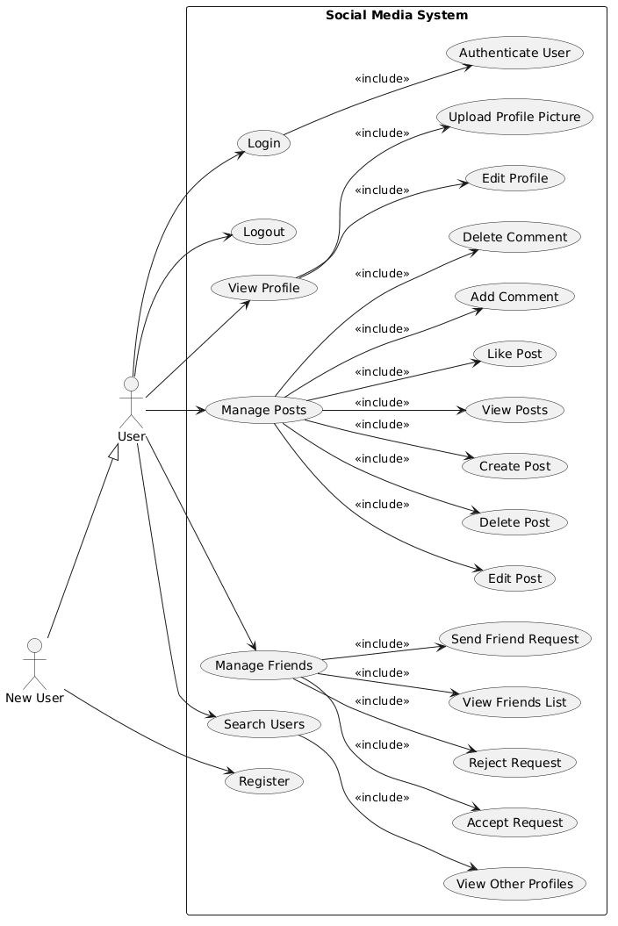
UML مخططات
UML Diagrams — Use Case & Sequence& Activity
Use Case Diagram:

Slide 8
⚡ التقنيات المستخدمة — Stack المشروع
Technology Stack & Implementation
⚛️ Frontend
🎨 Styling
⚙️ Backend
React.js
Tailwind CSS
Node.js + Express
مكونات تفاعلية قابلة لإعادة الاستخدام
تصميم سريع وواجهة جميلة ومتجاوبة
خادم قوي لمعالجة الطلبات وإنشاء API
🗄️ Database
🔐 Auth
🖼️ Media
MongoDB
Clerk
ImageKit
No Sql قاعدة بيانات
إدارة هويات آمنة وتسجيل دخول احترافي
رفع وضغط وتخزين الصور بكفاءة
JavaScript (HTML + CSS + JS) • Object-Oriented Programming • REST API • Full-Stack Architecture

Slide 9
معمارية النظام
System Architecture — Client-Server
💻
⚛️
⚙️
🗄️
Client (المستخدم)
Frontend Layer
Backend Layer
Database Layer
→
→
→
Web Browser
React.js + Tailwind CSS
Node.js + Express.js
MongoDB (Atlas)
الخدمات الخارجية:
Clerk
ImageKit
Inngest
إدارة المصادقة والهويات
تخزين وضغط الصور
إدارة المهام الخلفية

Slide 10
مصفوفة إمكانية التتبع (RTM)
Requirements Traceability Matrix
رقم المتطلب | اسم المتطلب | توصيف المتطلب | مخطط النشاط | مخطط التسلسل
REQ01 | تسجيل مستخدم جديد | الوصف | مخطط النشاط | مخطط التسلسل
REQ02 | تسجيل الدخول إلى النظام | الوصف | مخطط النشاط | مخطط التسلسل
REQ03 | تسجيل الخروج من النظام | الوصف | مخطط النشاط | مخطط التسلسل
REQ04 | عرض الملف الشخصي | الوصف | مخطط النشاط | مخطط التسلسل
REQ05 | تعديل الملف الشخصي | الوصف | مخطط النشاط | مخطط التسلسل
REQ06 | رفع صورة الملف الشخصي | الوصف | مخطط النشاط | مخطط التسلسل
REQ07 | إنشاء منشور جديد | الوصف | مخطط النشاط | مخطط التسلسل
REQ08 | تعديل المنشورات | الوصف | مخطط النشاط | مخطط التسلسل
REQ09 | عرض المنشورات | الوصف | مخطط النشاط | مخطط التسلسل
REQ10 | الإعجاب بالمنشورات | الوصف | مخطط النشاط | مخطط التسلسل
REQ11 | إضافة تعليقات على المنشورات | الوصف | مخطط النشاط | مخطط التسلسل
REQ12 | حذف التعليقات الخاصة بالمستخدم | الوصف | مخطط النشاط | مخطط التسلسل
REQ13 | إرسال طلب صداقة | الوصف | مخطط النشاط | مخطط التسلسل
REQ14 | قبول أو رفض طلب الصداقة | الوصف | مخطط النشاط | مخطط التسلسل
REQ15 | عرض قائمة الأصدقاء | الوصف | مخطط النشاط | مخطط التسلسل
REQ16 | البحث عن المستخدمين | الوصف | مخطط النشاط | مخطط التسلسل
REQ17 | حذف المنشورات الخاصة بالمستخدم | الوصف | مخطط النشاط | مخطط التسلسل
REQ18 | عرض الملف الشخصي للمستخدمين الآخرين | الوصف | مخطط النشاط | مخطط التسلسل

Slide 11
التحليل المقارن وتحقق الأهداف
Comparative Analysis & Objectives Met
المعيار
Facebook
Instagram
⚡ Pingup (مشروعنا)
إدارة الحسابات
✅ متقدم
✅ متقدم
✅ أساسي + قابل للتطوير
نشر المحتوى
✅ كامل
✅ صور+فيديو
✅ نصوص + صور
التفاعل
✅ متعدد
✅ متعدد
✅ إعجاب + تعليق
الخوارزميات
✅ ذكية
✅ ذكية
(عمل مستقبلي)
قابلية التوسع
✅ ضخم
✅ ضخم
🔄 تعليمي + قابل للتوسع
الهدف الأكاديمي
❌ غير ملائم
❌ غير ملائم
✅ Full-Stack تعليمي
تحقق الأهداف:
✅ Full-Stack مكتمل: React + Node.js + MongoDB
✅ متطلب وظيفي منجز بالكامل 18
بالإضافة سيتم العمل على باقي المتطلبات المزكورة في هزا الفصل
✅ نظام استجابة سريع وواجهة سهلة الاستخدام
✅ قابل للتوسع: إضافة ميزات مستقبلاً

Slide 12
الدراسة المرجعية للفصل الحالي :
سيتم التركيز خلال هذا الفصل على دراسة الميزات المتقدمة في أنظمة التواصل الاجتماعي، بهدف الاستفادة منها في تطوير المشروع الحالي، وتشمل:
القصص والفيديوهات القصيرة: تسجيل المشاهدات وإضافة الموسيقى.
تطوير المنشورات: دراسة إنشاء الاستطلاعات وألبومات الصور، وجدولة المنشورات وحفظها كمسودات.
التفاعل الاجتماعي: دراسة وسم الأشخاص بالصور، وإضافة المواقع الجغرافية، وإنشاء الصفحات والمجموعات.
الفعاليات والأحداث: دراسة إنشاء الفعاليات وإتاحة الانضمام إليها وتحديد حالة المشاركة.
إحصائيات المحتوى: دراسة آليات عرض المشاهدات والوصول ومعدلات التفاعل.
أمان الحساب: دراسة المصادقة الثنائية وإدارة الأجهزة والجلسات النشطة.
إدارة بيانات المستخدم: دراسة آليات تصدير بيانات الحساب ومحتواه.
الهدف: الاستفادة من الأنظمة المشابهة والتقنيات المستخدمة فيها لتحديد أفضل الطرق لتطوير منصة التواصل الاجتماعي وإضافة المتطلبات الجديدة خلال الفصل الحالي.
15 أسبوع

Slide 13
متطلبات النظام التي سيتم العمل عليها
Senior -1- project requirements
Requirements Description | Requirements ID
إنشاء stories | REQ19
تسجيل مشاهدات الstories | REQ20
رفع و نشر فيديوهات قصيرة | REQ21
إضافة موسيقى للفيديوهات | REQ22
إنشاء استطلاع pool | REQ23
إنشاء البومات صور | REQ24
جدولة المنشورات | REQ25
حفظ المنشور كمسودة | REQ26
إضافة موقع جغرافي للمحتوى | REQ27
وسم الأشخاص داخل الصور | REQ28
إنشاء صفحات عامة | REQ29
إنشاء مجموعات | REQ30
إنشاء Events | REQ31
الإنضمام إلى Events | REQ32
إحصائيات المحتوى | REQ33
المصادقة الثنائية | REQ34
إدارة الأجهزة و الجلسات | REQ35
تصدير بيانات الحساب | REQ36
🔒 المتطلبات غير الوظيفية (NFR)
⚡ الأداء
تحميل الصفحة خلال ثوانٍ محددة
🟢 الاعتمادية
من الوقت متاح99%
🔐 الأمان
تشفير BCRYPT + HTTPS
📈 قابلية التوسع
يتعامل مع زيادة المستخدمين
🌐 التوافق
يعمل على المتصفحات الحديثة

